Slide 1
滤波的原理

Slide 2
滤波的分类

Slide 3
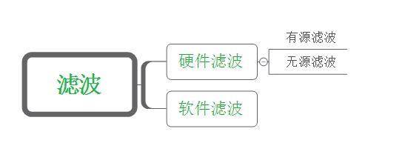

Slide 4
几种典型的无源滤波网络

Slide 5
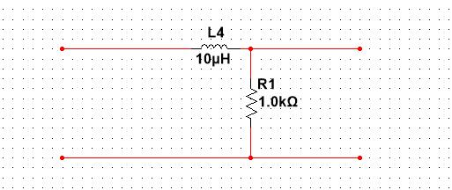
一阶滤波电路
网络函数(系统传递函数)：
输入输入关系：

Slide 6
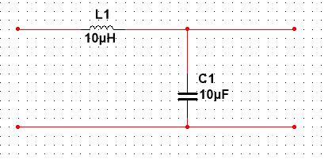
二阶RC滤波
网络函数（系统传递函数）
输入输出关系：

Slide 7
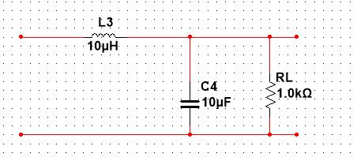
二阶RLC滤波
传递函数H(s) :

Slide 8
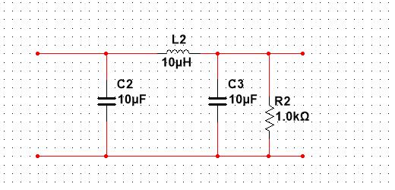
二阶LC-Π 型滤波
传递函数：

Slide 10
一个例子

Slide 11
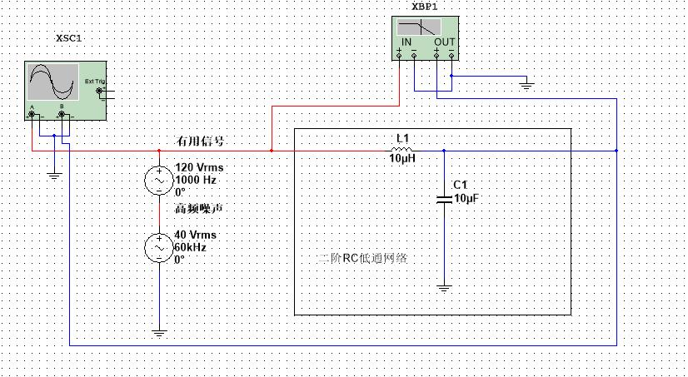

Slide 12
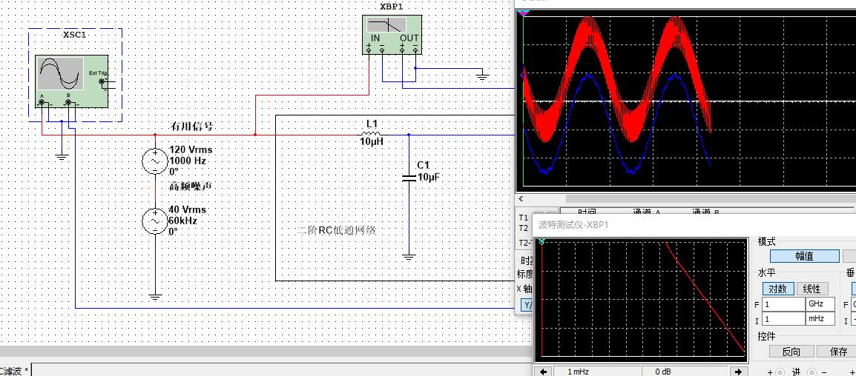

Slide 13
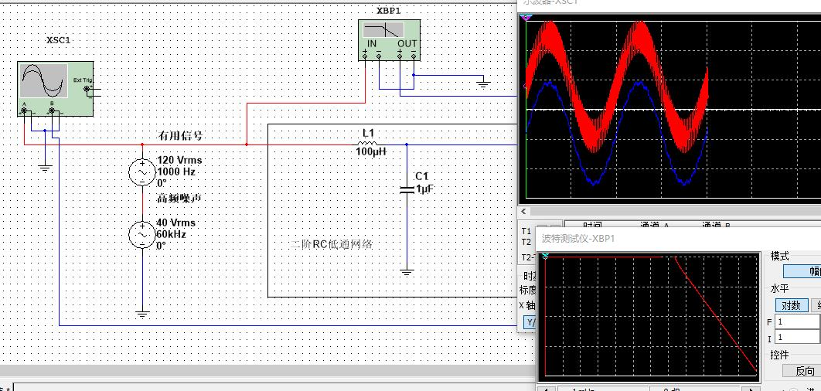

Slide 14
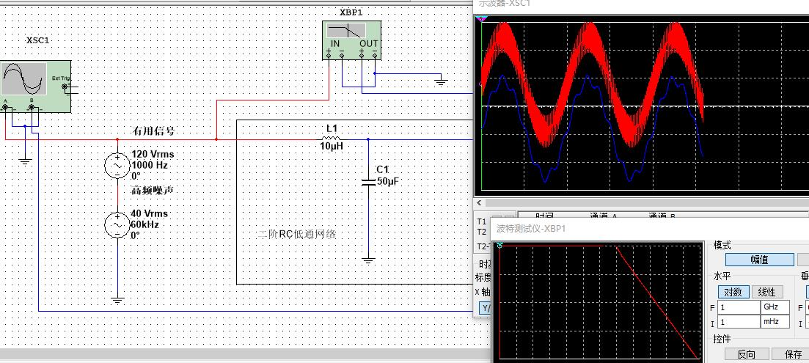
混进了低频成分↗

Slide 15
有源滤波器P318

Slide 16
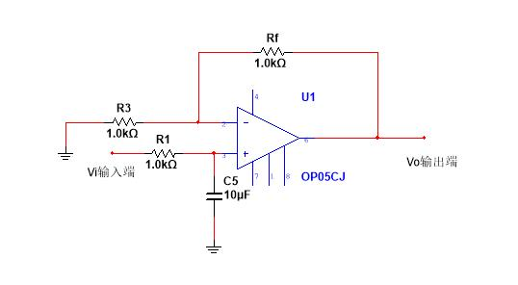
一阶低通有源滤波

Slide 17
滤波芯片LTC1086

